Slide 1
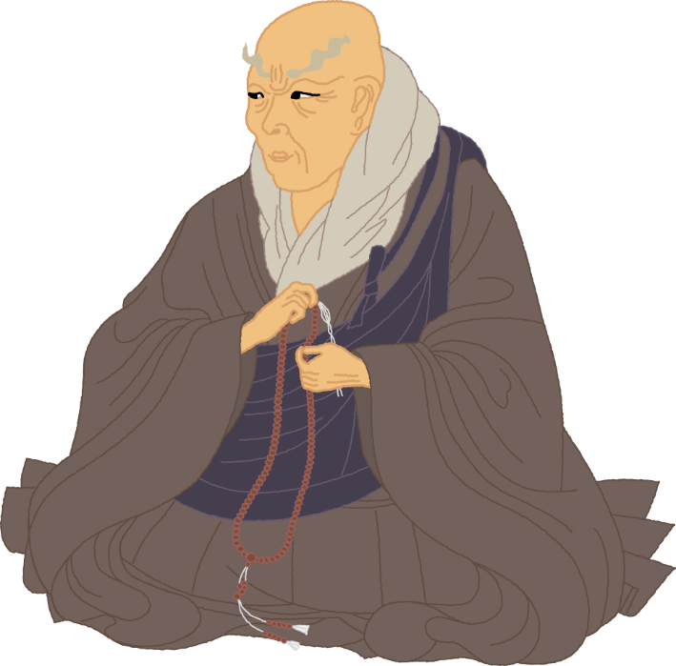
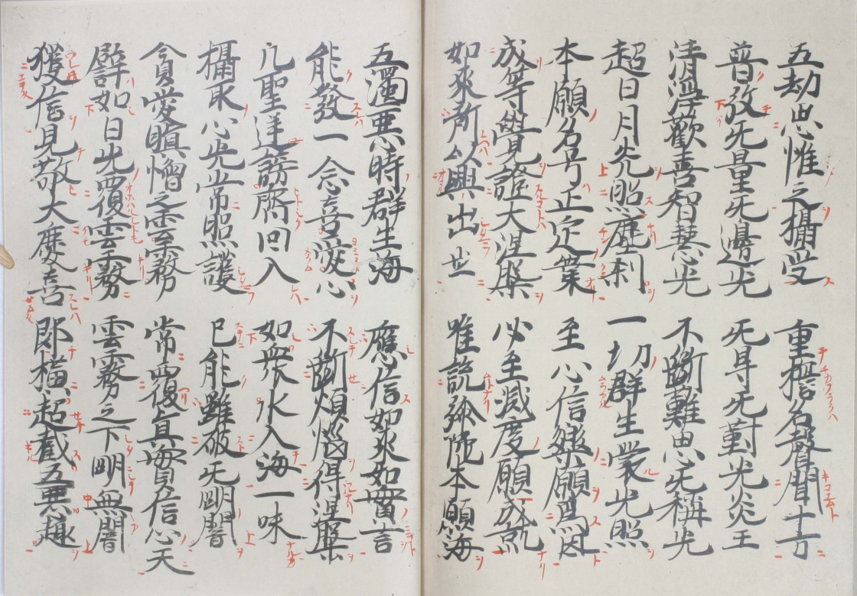
めて学ぶ
初
「正信偈」講座
第６回
七高僧の教え（日本）
親鸞聖人のおすすめ
●●●●年●月●日（●）
●●寺 ●●●●

Slide 2
「正信偈」の構成
１ 親鸞聖人の信の表明
依経段
２ 阿弥陀仏の願いと救い
３ 釈尊の教え
４ 教えの伝承
依釈段
５ 七高僧の教え
６ 親鸞聖人のおすすめ
Notes:
・今回は、七高僧のうち、日本の源信和尚と源空聖人についてみていく。

Slide 3
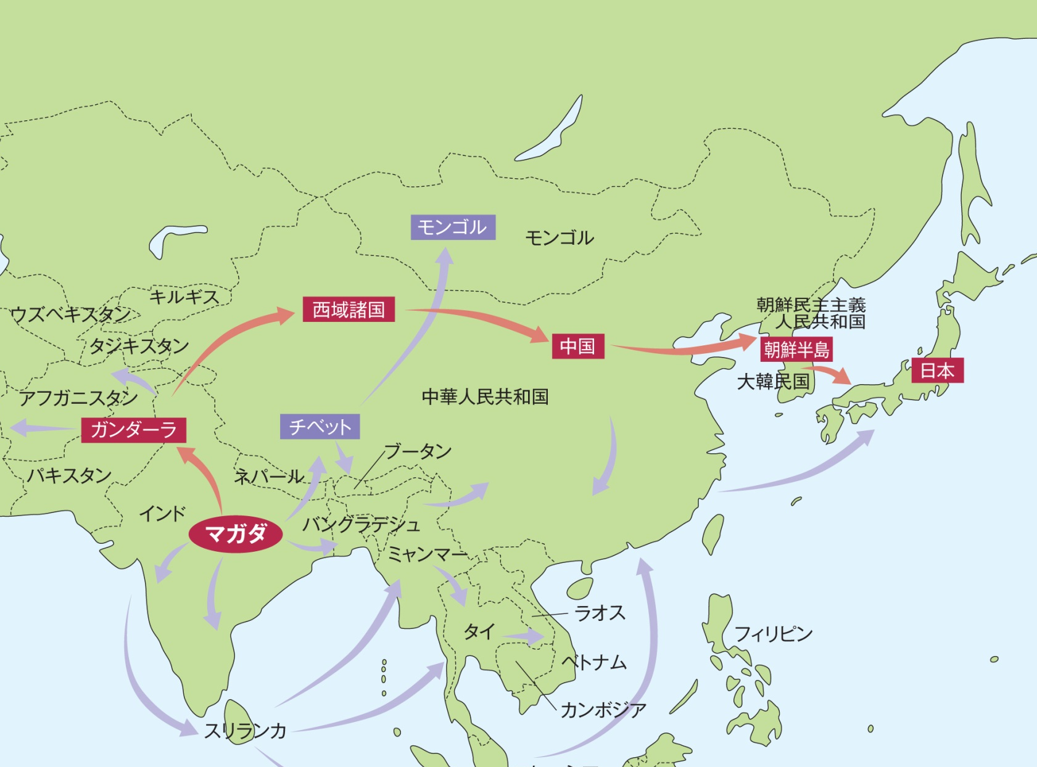
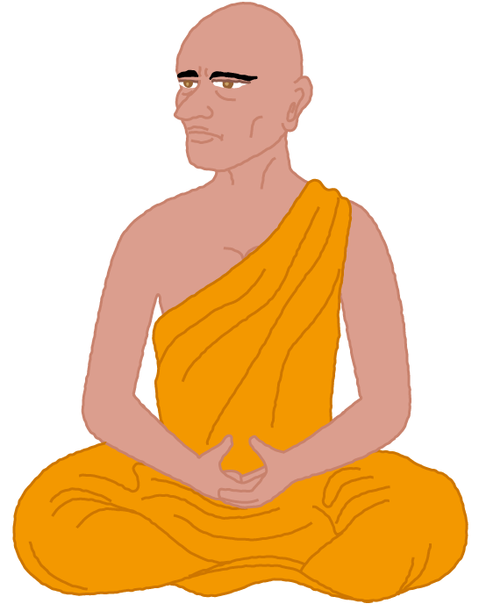
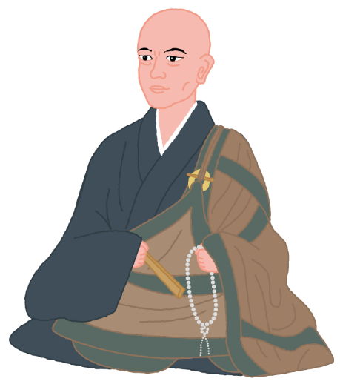
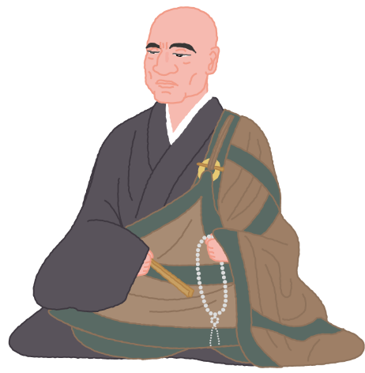
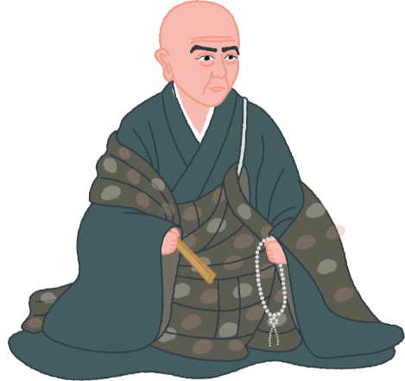
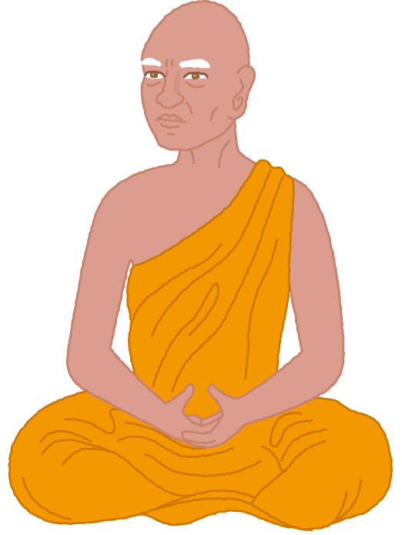
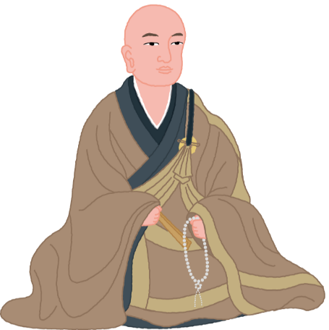
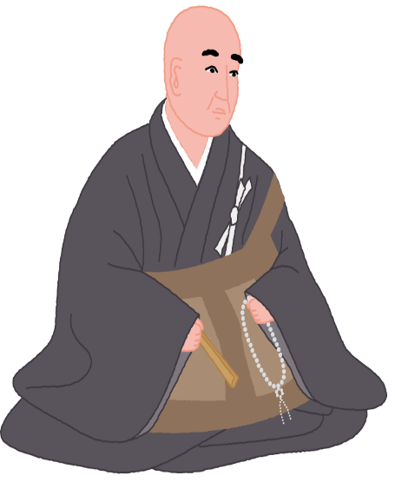
天親菩薩
曇鸞大師
道綽禅師
源信和尚
日本
中国
インド
龍樹菩薩
善導大師
源空聖人
Notes:
・仏教が成立したインドから、中央アジアを経て、中国、日本へと伝わる。
・今回は、日本の源信和尚と、源空聖人の教えについて、「正信偈」のご文をうかがう。

Slide 4
「正信偈」の構成
１ 親鸞聖人の信の表明
依経段
２ 阿弥陀仏の願いと救い
３ 釈尊の教え
４ 教えの伝承
依釈段
５ 七高僧の教え
６ 親鸞聖人のおすすめ
Notes:
・そして、「正信偈」の最後、「６ 親鸞聖人のおすすめ」でまとめる。

Slide 5
七高僧の教え
（日本）
源信和尚・源空聖人

Slide 6
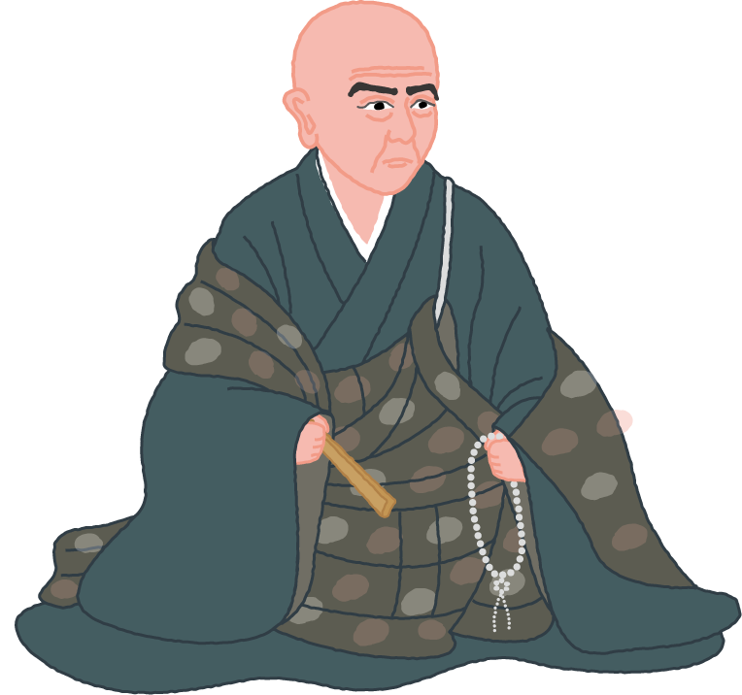
げん しんか しょう
源信和尚
Notes:
・先ずは、源信和尚の教えについてみていく。

Slide 7
源信和尚の章
①源信和尚はどんな人？
②浄土教を勧める
③専修と雑修の浅深を判定
～報土と化土の分別～
④専修をすすめて利益を示す
Notes:
・源信和尚の章立て。

Slide 8
①源信和尚はどんな人？

Slide 9
源信和尚の略歴
・942年、大和国（奈良県）
葛城郡当麻郷に誕生。
・13歳で出家（異説あり）。
・比叡山で良源（912―985）
に師事。
・横川の恵心院に住した
ことから、”恵心僧都”
と称される。
・1017年、76歳で往生。
Notes:
・出家…9歳の異説あり
・良源…第18代天台座主。比叡山中興の祖。横川を整備した。慈恵大師、元三大師ともよばれる。
・僧都…僧位の一つ。源信和尚は「少僧都」という位まで進まれた。後に名利を離れるために返上しているが、学徳を讃えるためにこのように呼んでいる。

Slide 10
源信和尚のエピソード①
◆出家のきっかけ
→幼少期の河原での出来事

Slide 11
十（とお）にはなぜ“つ”がつかないのか？
良源
ひとつ、ふたつ、みっつ・・・
源信
Notes:
・幼少期から秀逸性を見せる
①河原で石を数えながら積んで遊ぶ源信。そこに後の師となる良源が通りかかり、問いを投げかける。

Slide 12
それは、五（いつつ）に“つ”が二つあるからだよ！
Notes:
・即答する源信。良源は感心しながら、河原に腰を下ろして昼食をとる。
・昼食後、良源は弁当箱を川で洗おうとするが、そこで源信から声をかけられる。

Slide 13
仏教では、浄穢不二といって、水の本質は一つと説く。
こちらの流れの方がキレイだよ！
Notes:
・それに対して良源は仏教の真理を説く。

Slide 14
浄いとか、汚れているとかは気にしないのだ！
Notes:
・そして、仏教にもとづけば、きれい・きたないということは気にしないと告げる。

Slide 15
！？
じゃあ、なぜ弁当箱を洗うの？？
Notes:
・仏教の真理に基づいた質問が源信から発せられ、良源は驚く。
・それをうけて、良源が母の元へ連れて行かせ、出家させるよう勧める
・比叡山に登ってからも、絶倫と称されるほどに秀逸であった。
・ただし、これは江戸時代に制作された伝記に見られるもので、史実ではないと思われる。
・しかし翻ってみれば、釈尊の伝説と同様、このようなエピソードを付加させるだけの秀逸性があったということ。

Slide 16
源信和尚のエピソード②
◆母親の思い
→脇目も振らず、勉学修行
に励むきっかけとなった
出来事

Slide 17
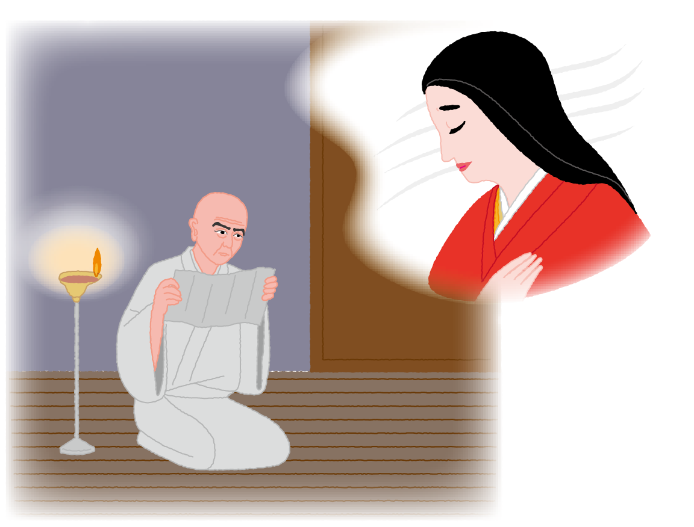
Notes:
・15歳の夏、宮中で行われた法華八講（『法華経』8巻を1巻ずつ講義する法会）の講師の1人に選ばれ、講義自体も大変好評であった。
・母への贈り物について、公請（朝廷から講義に招かれたこと）の施物や恩賜（天皇から下賜された）の御衣といわれる。

Slide 18
送ってもらったものを喜ばないわけではないけれども…
Notes:
・15歳の夏、宮中で行われた法華八講（『法華経』8巻を1巻ずつ講義する法会）の講師の1人に選ばれ、講義自体も大変好評であった。
・母への贈り物について、公請（朝廷から講義に招かれたこと）の施物や恩賜（天皇から下賜された）の御衣といわれる。

Slide 19
私が心から願っているのは、さとりの道をきわめることです。

Slide 20
名誉にとらわれてしまっているお前を思うと、悲しくて仕方がありません…

Slide 21
源信和尚の功績①
◆精力的な執筆活動
→160点もの著作が和尚の
撰述と伝えられる。

Slide 22
源信和尚の著作
真撰（実際の撰述）は以下の17点と考えられている。
①『因明論疏四相違略註釈』３巻（978年）
②『往生要集』３巻（985年）
③『二十五三昧式』１巻（986年）
④『要法門』３巻（986年）
⑤『二十五起請（８箇条）』１巻（986年）
⑥『同（12箇条）』１巻（988年）
⑦『普賢講作法』１巻（988年）
⑧『尊勝要文』１巻（994年）
⑨『六即義私記』１巻（996年）
⑩『菩提心義要文』１巻（997年）
⑪『大乗対倶舎抄』14巻（1005年）
⑫『一乗要決』３巻（1006年）
⑬『霊山院釈迦堂毎日作法』１巻（1007年）
⑭『白骨観』１巻（1011年）
⑮『願文』１巻（1013年）
⑯『倶舎論頌疏正文』１巻（1013年）
⑰『阿弥陀経略記』１巻（1014年）
Notes:
・源信和尚の著作とされるもののほとんどは、後世に源信和尚の名を借りて著されたもの。
・『往生要集』は、984年11月に草稿、985年4月に完成。その間わずか5ヶ月。
・「要集」という書名のとおり、経論からの要文を引用して構成される。引用数は1000近くになる。

Slide 23
源信和尚の功績②
◆浄土教を広める
→思想だけでなく、文学や
美術など一般民衆にまで
多大な影響を与えた。
Notes:
・比叡山では、朝は題目を唱え、夕方には念仏を称えるといわれるが、その叡山浄土教の基礎がこの『往生要集』によって築かれた。
・思想的には、「臨終行義」（臨終の際の作法）などが広まった。
・文学では、『源氏物語』の「横川の僧都」など、また美術の上でも、地獄絵や六道絵、極楽絵、臨終来迎図といったものの規範となり、地獄・極楽・六道のイメージの原型をなしたとされる。

Slide 24
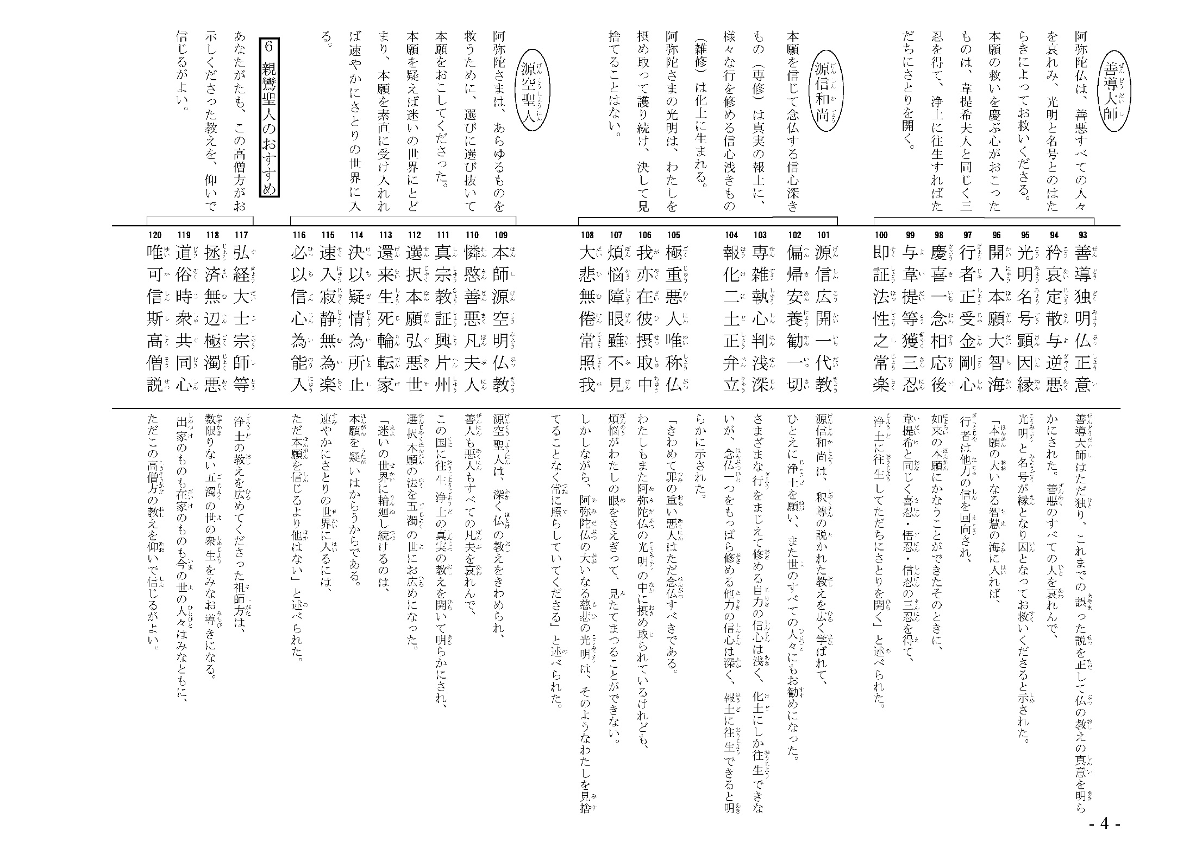

Slide 25
②浄土教を勧める

Slide 26
源信和尚は、釈尊の説かれた教えを広く学ばれて、
・一代教…釈尊が一生涯に
説かれた教え
・広開…広く究めること
101
源信広開一代教
Notes:
・釈尊は35歳でさとりを開かれて以来、80歳で入滅されるまでの45年間を説法に費やした。その間に説かれた教えの数は84000種類ともいわれる。

Slide 27
ひとえに浄土を願い、また世のすべての人々にもお勧めになった。
・安養…阿弥陀仏の浄土
・帰…帰命のこと。心から
信じて敬う意。
102
偏帰安養勧一切
Notes:
・『大経』には、阿弥陀仏の浄土を「安養」・「安楽」などと称する。

Slide 28
③専修と雑修の浅深を判定
（報土と化土の分別）

Slide 29
さまざまな行をまじえて修める自力の信心は浅く、化土にしか往生できないが、
・執心…本願を執り持つ心
＝信心
・専…専修＝称名念仏一行
を修する（他力）
・雑…雑修＝種々の行を雑
えて修し、純一でな
い（自力）
103
専雑執心判浅深
Notes:
・この教えは、『往生要集』巻下、問答料簡（七註1227頁）の「報化得失」に述べられている。

Slide 30
自力修行の構造
功徳がたまると・・・
称名念仏だけでなく、種々の行（諸行）を修することで功徳を積んでいく。
功徳
功徳
功徳
功徳
Notes:
・「種々の行」とは、身近な例でいえば、『般若心経』を読んだり、坐禅をしたり、お遍路など霊場を巡礼したりすること。

Slide 31
自力修行の構造
さとり
功徳
功徳
功徳
功徳
Notes:
・功徳をためるとは、風呂の浴槽に栓をして、蛇口をひねれば水が出て、溜まって、いつかは満タンになり溢れる。
・水が功徳、溢れたところがさとりに例えることができる。行によっては水滴程度の出量で溜まっていくものもあるし、ドバッと大量に溜まっていく行もある。

Slide 32
×
自力修行の構造
さとり
末法という時代、修行者の能力等から考えて、自力でさとりに至ることは難しい。
信心
浅
功徳
功徳
功徳
功徳
Notes:
・凡夫である我々は、まともに功徳をためられない。風呂の例えでいえば、栓を閉め忘れたり、きちんと閉められていなくて少しずつ漏れ出ることがあり得る。

Slide 33
他力信心の構造
阿弥陀仏
はたらき
（回向）
）
専ら称名念仏を修することで、阿弥陀仏の大慈悲心により、名号に具わった阿弥陀仏の功徳をそのままいただく。

Slide 34
他力信心の構造
さとり（浄土往生）
阿弥陀仏
はたらき
（回向）
信心
功徳
深
Notes:
・要するに、全て阿弥陀仏が仕上げて、私たちに振り向けてくださる（他力回向）。
・先程のお風呂の例えで言えば、阿弥陀仏のたらきで浴槽が一瞬にして満たされる。
・仏の行為であるから、不注意で栓が抜けてるなんてこともない。むしろ栓のない浴槽を用意してくれる。
・そのような阿弥陀仏の「必ず救う、我にまかせよ」のご本願を、疑いなく信じておまかせするから、専修（他力念仏）は信心が深いと判定される。

Slide 35
念仏一つをもっぱら修める他力の信心は深く、報土に往生できると明らかに示された。
・報化二土…
願に報いて建立された真実
の浄土である報土と、仮に
設けられた方便の浄土であ
る化土という二種の浄土。
104
報化二土正弁立
Notes:
・そして、そのような専修と雑修の得失の結果を示したのが、この104の一句である。
・「弁立」とは、わきまえて立てること。言い換えれば、分別と同義。

Slide 36
源信和尚は、念仏をもっぱら修
める人をほめ、真実の浄土に往
生できないものは千人に一人も
いないと教え、さまざまな行を
修める人を嫌い、真実の浄土に
往生できるものは万人に一人も
いないといわれた。
専修のひとをほむるには
千無一失とをしへたり
雑修のひとをきらふには
万不一生とのべたまふ
『高僧和讃』「源信讃」（註五九四頁）
Notes:
・源信和尚は、称名念仏の一行を専ら修する人には真実の報土に往生できるが、念仏を疑い、それ以外の雑多な行も修する人は、往生することはできないと説かれた。

Slide 37
専修と雑修
報 土
専 修
化 土
雑 修
万不一生
千無一失
娑 婆
Notes:
・「化土」とは、本願を疑ったこと（雑修）を原因として生まれる浄土。素晴らしい浄土の一部であることに違いはないが、牢獄に閉じ込められて、自由がないような状態であることから疑城ともいう。あるいは、母親の胎内にいて、外の世界を味わうことができないことに例えて、胎宮ともいう。
・善導大師がお示し下さったように、阿弥陀仏の浄土は「是報非化」（これ報にして化に非ず）。
・阿弥陀仏が化土を作ったわけではない。
・報土の中の化土とは、真実の家を何らかの事情で長いこと離れて暮らしていた人が、真実の家に戻ってきても、居候しているような堅苦しさを覚えることに例えられる。
・この説示の意図は、報土と化土という往生の境地の違いを示して、雑修という自力心による修行を捨てて、どうか専修の念仏を修して、間違いなく真実の浄土である報土に往生して欲しいという願いにある。

Slide 38
④専修をすすめて利益を示す

Slide 39
105
極めて罪の重い悪人は、
ただ念仏すべきである。
専修の勧め
極重悪人唯称仏
Notes:
・この前の句で、専修と雑修における結果の相違が示され、この一句で、専修（専ら念仏を称える）を勧められる。

Slide 40
源信和尚は、「きわめて深く重
い罪悪をかかえているものが救
われるには、他の手だては何一
つない。ただひとすじに阿弥陀
仏の名号を称えることで、浄土
に生れることができる」といわ
れている。
極悪深重の衆生は
他の方便さらになし
ひとへに弥陀を称してぞ
浄土にうまるとのべたまふ
『高僧和讃』「源信讃」（註五九五頁）
Notes:
・極悪深重の衆生とは、末法の世に生きる私たちのこと。そんな私たちには、他の方便、すなわち他の手立ては何一つなく、ひとすじに称名念仏すべきことが示される。

Slide 41
しかしながら、阿弥陀仏の大いなる慈悲の光明は、そのような私を見捨てることなく常に照らしていてくださる。
108
わたしもまた阿弥陀仏の光明の中に摂め取られているけれども、煩悩がわたしの眼をさえぎって、見たてまつることができない。
107
106
大悲無倦常照我
煩悩障眼雖不見
我亦在彼摂取中
専修の者の利益
Notes:
・この３句は、実は源信和尚の『往生要集』の文をほとんどそのまま依用している。

Slide 42
かの一々の光明、あまねく十方世界の念仏の衆生を照らして、摂取して捨てたまはず。
われまたかの摂取のなかにあれども、煩悩、眼を障へて見たてまつることあたはずといへども、大悲惓むことなくして、つねにわが身を照らしたまふ。
（七註九五六頁～九五七頁）
彼一々光明、遍照十方世界念仏衆生摂取不捨。
我亦在彼摂取之中、
煩悩障眼雖不能見、
大悲無惓常照我身。
『往生要集』巻中
Notes:
・「正信偈」の出拠を示す。

Slide 43
かの一々の光明、あまねく十方
世界の念仏の衆生を照らして、
摂取して捨てたまはず。
われまたかの摂取のなかにあれども、煩悩、眼を障へて見たてまつることあたはずといへども、大悲惓むことなくして、つねにわが身を照らしたまふ。
（七註九五六頁～九五七頁）
彼一々光明、遍照十方世界念仏衆生摂取不捨。
我亦在彼摂取之中、
煩悩障眼雖不能見、
大悲無惓常照我身。
『往生要集』巻中
Notes:
・「正信偈」と違うのは、「之」「能」「身」がないことだが、これがなくても意味は変わらない。そして、「正信偈」で「摂取中」とあるのが、「光明」の摂取の中であることが、ここから分かる。
・また、親鸞聖人の『高僧和讃』にも同じ内容を讃えたものがある。

Slide 44
煩悩に眼をさえぎられて、あら
ゆるものを摂め取るという阿弥
陀仏の光明を見ることはできな
いが、その大いなる慈悲は見捨
てることなく、常にわたしを照
らしてくださっている。
煩悩にまなこさへられて
摂取の光明みざれども
大悲ものうきことなくて
つねにわが身をてらすなり
『高僧和讃』「源信讃」（註五九五頁）
Notes:
・煩悩という色眼鏡をかけて物事を見る私たちは、阿弥陀仏や、その摂取の光明を見ることができないけれども、決して見捨てることなく、休むこともなく私を常に照らして下さっているという内容。

Slide 45
Notes:
・普段の私は、煩悩という欲望だらけの生活を送っている。阿弥陀仏のことを四六時中考えてはいられない。

Slide 46
Notes:
・しかし、阿弥陀仏は昼も夜も、常に途絶えることなく、私のことを摂取の光明で照らし護っていてくださっている。

Slide 47
Notes:
・私は煩悩という色眼鏡で常に世間を見ているため、阿弥陀仏の摂取の光明を直接見ることはできない。

Slide 48
「星とたんぽぽ」（金子みすゞ）
青いお空のそこふかく、
海の小石のそのように
夜がくるまでしずんでる、
昼のお星はめにみえぬ。
見えぬけれどもあるんだよ、
見えぬものでもあるんだよ。
（新装版『金子みすゞ全集』巻二・一〇八頁）
Notes:
・この内容をさらに分かりやすく示すために例をあげる。（『金子みすゞ全集』より）
・金子みすゞ…大正末期から昭和初期にかけて、26歳で死去するまでに500あまりもの詩を綴ったとされ、その詩の根源には浄土真宗の教えがあることが指摘されている。

Slide 49
Notes:
・昼間の星は、太陽の光が強すぎて私の眼には見えない。しかし見えないからといって、星が存在しないというわけではない。

Slide 50
Notes:
・夜という縁が加わればその姿を現す。
・源信和尚は、眼には見えない、仏の世界に目を向けられた。
・私から見えなくとも、常に阿弥陀仏は私を見ておられる。

Slide 51
ここまでのポイント
☆阿弥陀仏の浄土を、真実報土と方便化
土に分類された。
☆種々の行を修する雑修（自力）は、信
心が浅く化土に往生し、称名念仏一つ
を修する専修（他力）は、信心が深く
報土に往生する。
☆極めて罪の重い悪人であっても、専修
の者は阿弥陀仏の大悲の光明に照らさ
れて、見捨てられることはない。

Slide 52
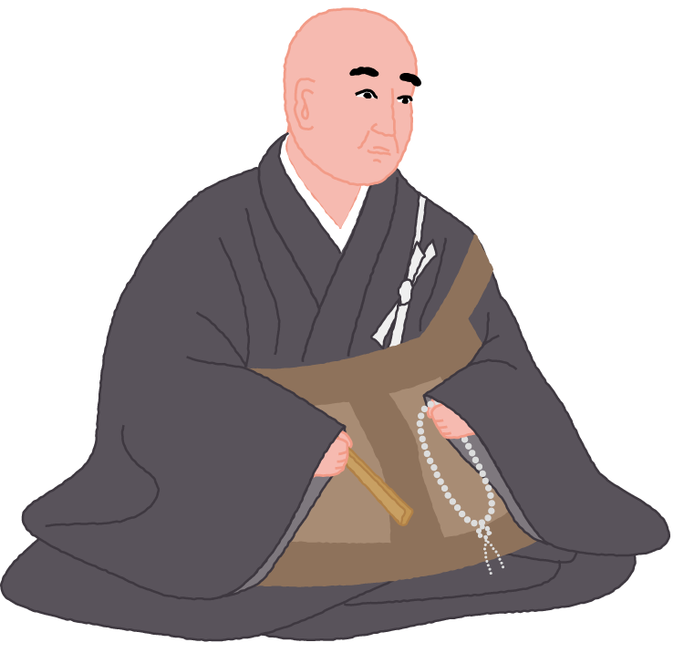
げん くうしょうにん
源空聖人
Notes:
・これより、源空聖人の教えの内容に入る。
・源空聖人は、詳しくは法然房源空（房号…実名とは別につけた僧名）といい、一般的には「法然聖人」と呼ばれることが多い。

Slide 53
源空聖人の章
①源空聖人はどんな人？
②選択本願による悪人の救い
③信と疑との分岐
Notes:
・源空聖人の章立て。

Slide 54
①源空聖人はどんな人？

Slide 55
源空聖人の略歴
・1133年、美作国（岡山県）
久米南条稲岡庄に誕生。
・９歳で出家。
・比叡山で源光・皇円・
叡空 に師事。
・43歳で比叡山を下り、
東山吉水で専修念仏を
広める。
・1207年、”承元の法難”
で流罪（1211年に赦免）。
・1212年、80歳で往生。
Notes:
・比叡山では「智慧第一の法然房」と称されるほどの学者であった。
・平安末期から鎌倉時代前半の人。親鸞聖人より四十歳年長。
・親鸞聖人の面授の師である。

Slide 56
源空聖人のエピソード①
◆出家のきっかけ
→父の死と遺言

Slide 57
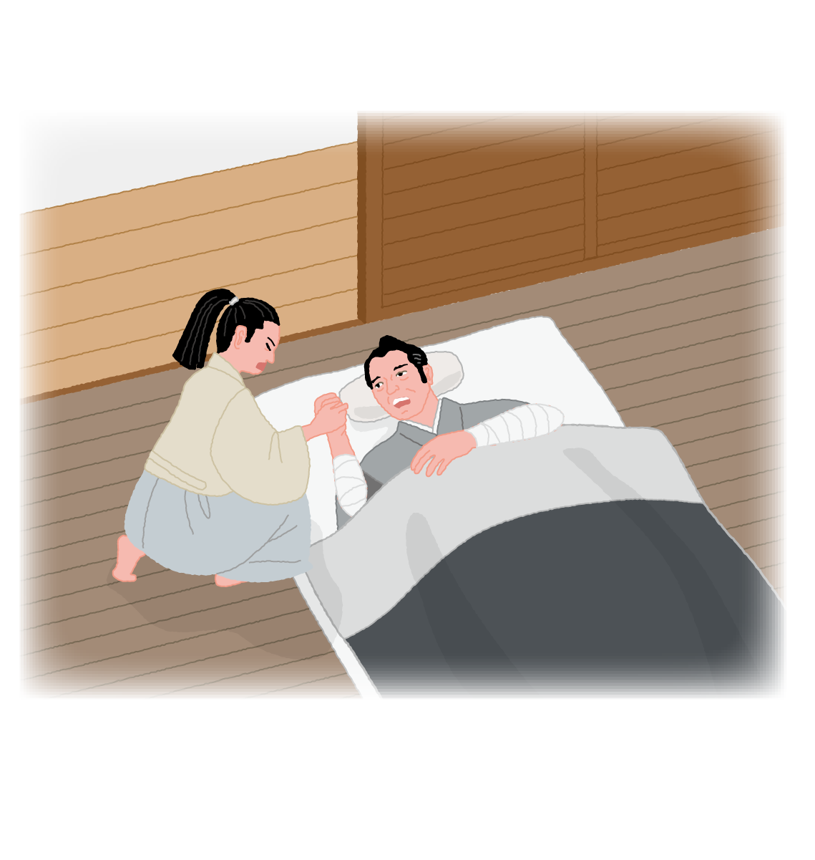
父上、しっかりしてください！
お前はいま、敵を討とうと考えているだろう？
Notes:
・源空聖人の父漆間時国は、美作（岡山県）久米の押領使（地方官人）であったが、聖人が９歳のとき、荘園の預所（あずかりどころ）であった明石定明（あかしさだあきら）に襲われる。
・父の死に臨んで、幼き聖人は仇討ちを誓うが、父は息子に出家の道に入るように遺言を残した。

Slide 58
しかし、怨みに怨みで報いれば争いは絶えない。

Slide 59
成人したならば極楽往生を願いなさい・・・

Slide 60
源空聖人のエピソード②
◆比叡山下山の決意
→善導大師の導き

Slide 61
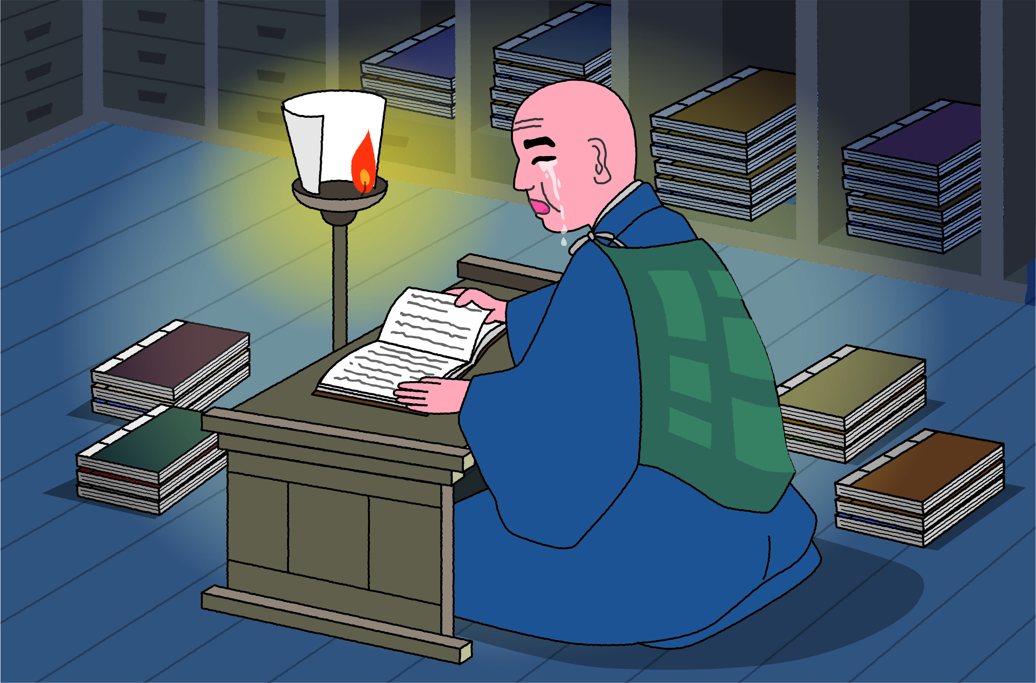
比叡山西塔黒谷 報恩蔵
Notes:
・遁世した比叡山の西塔黒谷の報恩蔵で、一切経を五回も読破したと伝えられる。
・四十三歳のとき、善導大師の『観経疏』の「散善義」のご文に出遇い、感動のあまり涙を流され、ついに浄土門の専修念仏に帰依されたといわれている。

Slide 62
一心専念弥陀名号、行住坐
臥不問時節久近念念不捨者、
是名正定之業、順彼仏願故。
一心にもっぱら弥陀の名号を念
じて、行住坐臥に時節の久近を
問はず念念に捨てざるは、これ
を正定の業と名づく、かの仏願
に順ずるが故なり。
（七註四六三頁）
善導大師撰『観経疏』
Notes:
・『観経疏』「散善義」の「順彼仏願故」とは、「阿弥陀仏の本願に誓われている」ということで、自分で勝手に考えたものではないということを意味している。
・ある時期までの参考書では、報恩蔵でこの文に出会い、比叡山を降りる決意をされたと伝えられる。
・この時代の報恩蔵には、『観経疏』は「玄義分」しか伝わっていなかったことが分かっており、近年では、『往生礼讃』の「百即百生」の文に出会い、善導大師に注意を向けていて、南都（奈良）遊学に際して『観経疏』の「散善義」に出会われたとするのが一般的になりつつある。

Slide 63
源空聖人の功績
①浄土宗を開宗
→浄土教を一宗として独立。
②専修念仏を勧める
→称名念仏一つで誰もが往
生できる。
Notes:
・源空聖人の功績について紹介する。

Slide 64
源空聖人の主要な著作
以下の著作が主要なものとして知られる。
①『往生要集詮要』１巻（撰述年不明）
②『 〃 料簡』１巻（撰述年不明）
③『 〃 略料簡』１巻（撰述年不明）
④『 〃 釈』１巻（撰述年不明）
⑤『三部経大意』１巻（撰述年不明）
⑥『逆修説法』１巻（1194年頃）
⑦『選択本願念仏集』１巻（1198年）
（『選択集』）
その他、消息など多数。
後世、下記の集成本が編纂される。
①『西方指南抄』６巻（1256年頃）
②『黒谷上人語灯録』18巻（1274年頃）
Notes:
・先ほどの功績①②は、いずれもその主著『選択本願念仏集』が元となる。
・集成本…それぞれに伝わっていた法語などを蒐集し、一つにまとめたもの。『西方指南抄』は親鸞聖人の手による書写本が伝わっている。

Slide 65
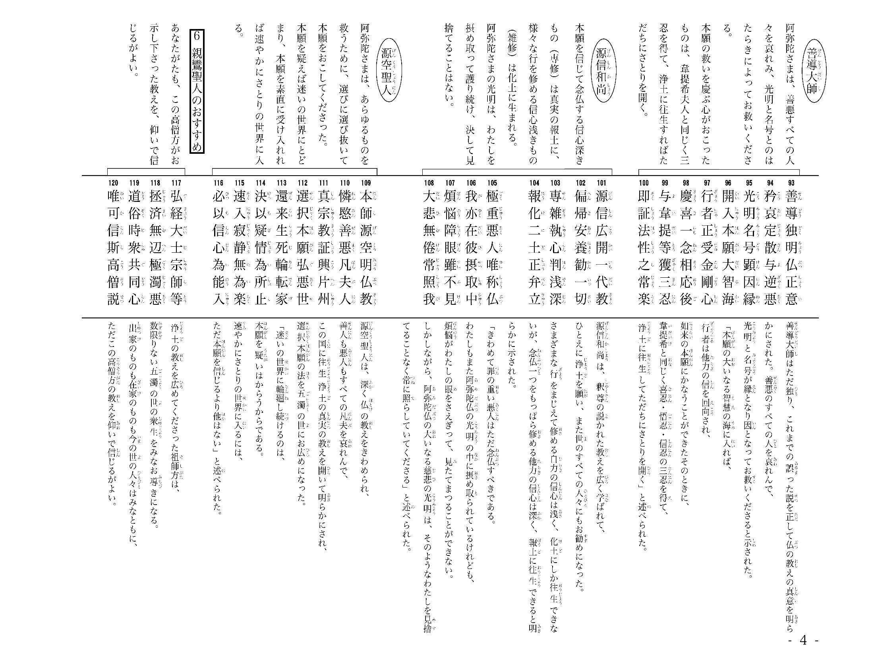

Slide 66
②選択本願による悪人の救い
Notes:
・ここから源空聖人の教えの内容に入る。

Slide 67
源空聖人は、深く仏の教えをきわめられ、善人も悪人もすべての凡夫を哀れんで、
110
109
◎
×
憐愍善悪凡夫人
本師源空明仏教
仏教に明らかであった
仏教を明らかにした
＝
Notes:
・「明仏教」とは、智慧の法然と評されるほど、「仏教全般に明らかであった」ということ。源空聖人は、黒谷の報恩蔵の仏典を五度読破したこともあり、あらゆる仏教に精通していた。

Slide 68
この国に往生浄土の真実の教えを開いて明らかにされ、選択本願の法を五濁の世にお広めになった。
112
111
阿弥陀仏の第十八願
往生浄土のための真実の教え
選択本願弘悪世
真宗教証興片州
＝
＝
五濁の世
日本
＝
＝
Notes:
片州…インドや中国のように大陸にある国ではないことに起因する呼称。

Slide 69
「選択」とは・・・
阿弥陀仏による選捨・選取の義
→
「往生の因」という点において･･･
選捨･･･
念仏以外の種々の行
選取･･･
称名念仏
なぜ称名念仏が選び取られたのか？

Slide 70
初めの勝劣とは、念仏はこれ勝、余行はこれ劣なり。…名号はこれ万徳の帰するところなり…みなことごとく阿弥陀仏の名号のなかに摂在せり。ゆゑに名号の功徳もっとも勝となす。余行はしからず。おのおの一隅を守る。ここをもって劣となす。
『選択集』本願章
（七註一二〇七頁）
Notes:
・念仏は赤字、諸行は青字で示す。ここは「勝劣」の功徳の相違を示す。
・念仏には、ありとあらゆる万行の功徳がすべて名号に具わっているので、もっとも勝れた行となる。

Slide 71
次に難易の義とは、念仏は修しやすし、諸行は修しがたし。…念仏は易きがゆゑに一切に通ず。諸行は難きがゆゑに諸機に通ぜず。
『選択集』本願章
（七註一二〇八頁～一二〇九頁）
Notes:
・念仏は赤字、諸行は青字で示す。ここは「難易」の相違を示す。
・念仏は、誰でもどこでも修し易い行であるので、すべての衆生が平等に修することができる。

Slide 72
諸行と称名念仏を対比すると・・・
勝劣・難易の二義がある！
劣
諸行
…
行ごとの功徳のみ
→
名号に阿弥陀仏のあらゆる功徳が摂められている
勝
念仏
…
→
Notes:
・諸行…読経・座禅・滝行など、それぞれの修行ごとに功徳がある。→劣っている。
・念仏…阿弥陀仏の修行の功徳が全て南無阿弥陀仏の六字に込められている。→勝れている。

Slide 73
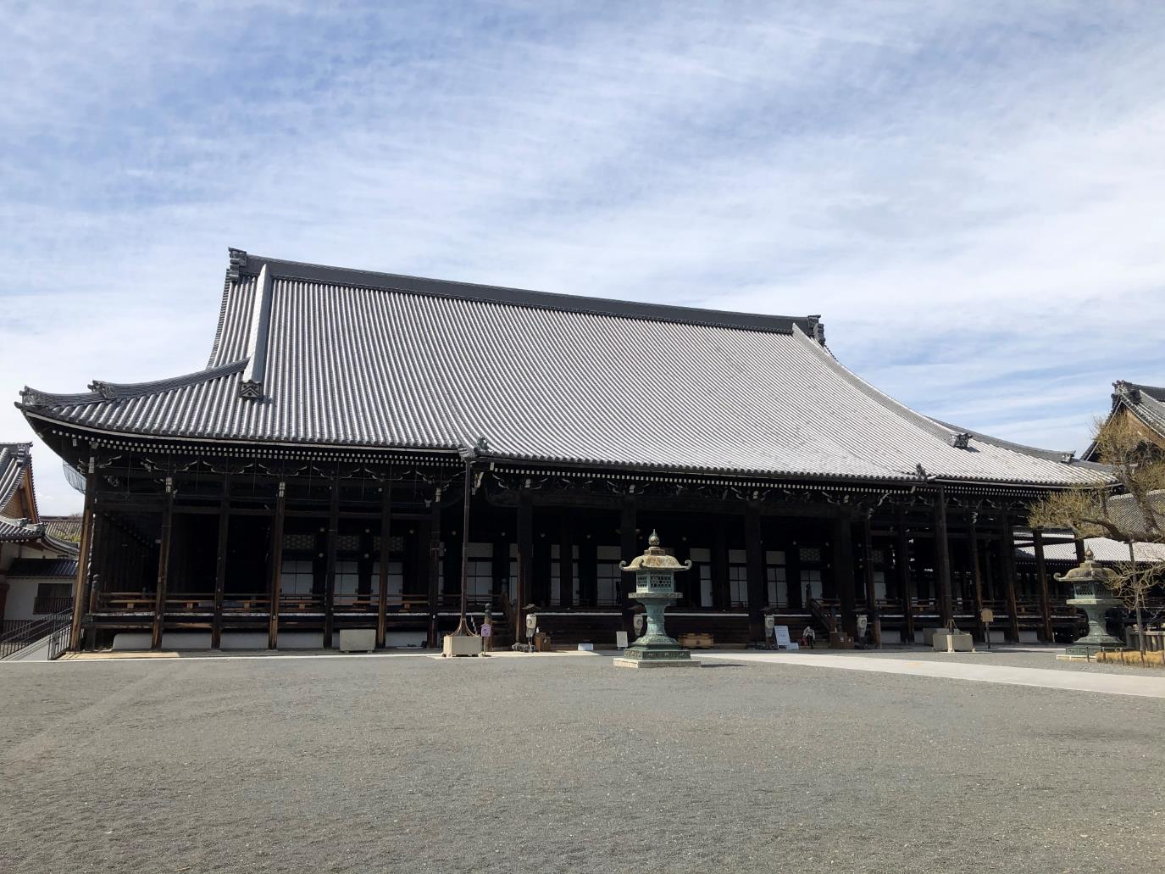
Notes:
・西本願寺の御影堂（国宝・世界遺産）

Slide 74
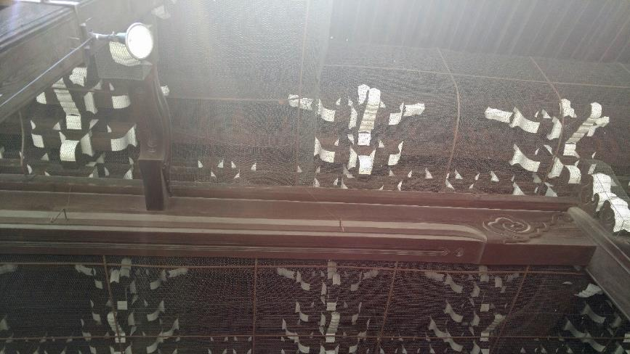
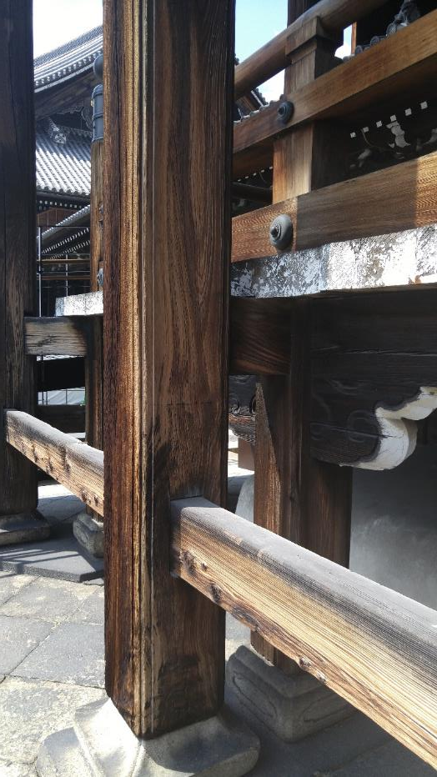
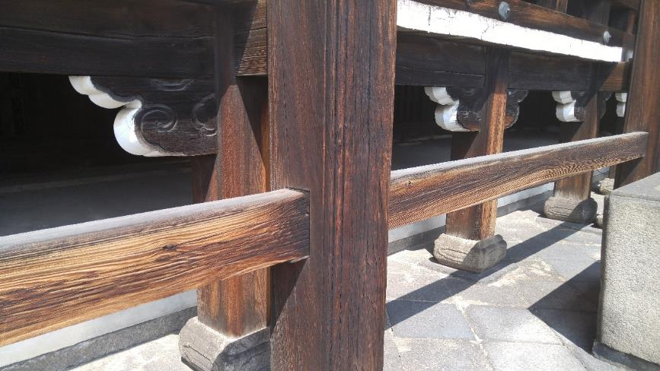
Notes:
・御影堂は、敷石・柱・梁・壁・瓦など、様々な部材によって出来上がっている。
・どの部材も大切だが、それぞれのはたらきは限られている。

Slide 75
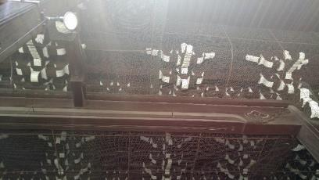
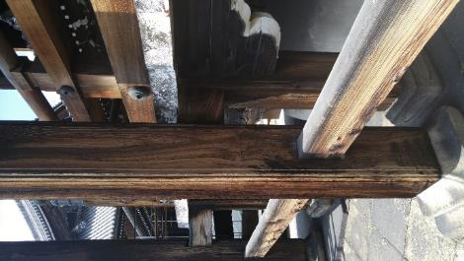
諸 行
→
行ごとの功徳
建物のパーツ
（柱・梁など）
＝
称名念仏
あらゆる徳を円かに具える
→
＝
建物（完成形）
Notes:
諸行は行ごとの功徳…建物の各パーツ。パーツそれぞれに役割があるが、そのパーツ一つ一つだけでは、家全体にはなり得ない。
称名念仏はあらゆる徳を円かに具える…建物の完成形。称名念仏は、阿弥陀仏の功徳をそのままいただくことによる例。
パーツに喩えられる功徳と、家に喩えられる功徳では、その功徳の量の差は明らか。

Slide 76
諸行と称名念仏を対比すると・・・
勝劣・難易の二義がある！
修し難いので誰もができるわけではない
難
諸行
…
→
修し易いので誰でもできる
易
念仏
…
→
Notes:
・時・所・諸縁などの条件を必要とするのが諸行、不要なのが称名念仏。

Slide 77
称名念仏は勝易の二徳を具える！
阿弥陀仏の修行の勝れた功徳が込められている
勝徳
…
易徳
…
口に称えることは容易である
あらゆるものを救うため、第十八願で称名念仏を誓われた！
勝れた功徳が込められた行でありながら、いつでも・どこでも・どんな時でも、簡単に修することができる。
Notes:
・称名念仏には「勝易の二徳」があることを示す。

Slide 78
③信と疑との分岐

Slide 79
迷いの世界に輪廻し続けるのは、本願を疑いはからうからである。
・家…世界。ここでは迷い
の世界の意。
・生死輪転…生まれ変わり
死に変わり(輪廻)して、
転々とすること。
113
114
決以疑情為所止
還来生死輪転家
本願を疑う心
Notes:
・「還来」とは、行ったり来たりすること。生死輪転と同意で理解可能。
・「所止」とは、止めさせるという意味。本願を疑うこころが、迷いの世界に止めさせる。

Slide 80
仏教の世界観
天
修羅
人
六道
餓鬼
畜生
地獄
本願を疑う心が、迷いの世界に留まらせる原因。
我々は、生死をくり返しながら、迷いの世界を転々としている。
Notes:
・六道とは迷いの世界であり、私たち凡夫はこの六道を常に流転輪廻してきた。

Slide 81
速やかにさとりの世界に入るには、ただ本願を信じるより他はない。
116
・楽…みやこ。洛陽の「洛」
と発音が同じことから
当てた字とされる。
・寂静無為…涅槃、さとり。
115
必以信心為能入
速入寂静無為楽
本願を信じる心
Notes:
・前の２句と対句の関係。
・「楽」は、『選択集』は「城」（「涅槃の城」）の字で書かれ、読みは「みやこ」。親鸞聖人自筆（『教行信証』東本願寺本）の「正信偈」には、「楽」に「みやこ」とルビが振られている。

Slide 82
仏教の世界観
天
修羅
人
畜生
仏
餓鬼
地獄
本願を信じる心が、さとりの世界へと進ませる！
六道の輪を１歩超えたところが仏
＝ さとりの世界！
Notes:
・ちなみに、釈尊誕生時、七歩歩いたとされるのは、六道を一歩超えて将来仏になるという意味があり、この考え方に基づいている。

Slide 83
善導大師や源信和尚が勧められ
ても、源空聖人が説きひろめて
くださらなかったなら、インド
から遠く離れた日本で、さまざ
まな濁りに満ちた世に生きるも
のたちは、どうして真実の教え
を知ることができたであろう。
善導・源信すすむとも
本師源空ひろめずは
片州濁世のともがらは
いかでか真宗をさとらまし
『高僧和讃』「源空讃」（『註釈版』五九六頁）
Notes:
・親鸞聖人は、善導大師・源信和尚が既に源空（法然）聖人と同じ阿弥陀仏の本願の教えを説かれているものの、源空（法然）聖人がいたからこそ、本願の教えに出遇うことができたと讃えられている。
・真宗の我々にとって、源空聖人は大変大きな存在と言える。

Slide 84
ここまでのポイント
☆阿弥陀仏が、あらゆるものを救うため
に念仏以外の諸行を選び捨て、勝易二
徳を具えた称名念仏を選び取られて本
願に誓われたことを明らかにし、この
世に広められた。
☆迷いの世界に輪廻し続けるのは本願を
疑う自力のはからいが原因であり、速
やかにさとりの世界に入るには本願を
信じる他にはないことを明かされた。

Slide 85
６ 親鸞聖人のおすすめ
Notes:
・いよいよ「正信偈」の最後の部分に入る。

Slide 86
しんらんしょうにん
親鸞聖人

Slide 88
浄土の教え（『大経』の阿弥陀仏の本願）を広めてくださった祖師方は、
・宗師…曇鸞大師・道綽禅
師・善導大師・源
信和尚・源空聖人
を指す。
・大士…菩薩のこと。龍樹
菩薩・天親菩薩を
指す。
117
弘経大士宗師等
Notes:
・「弘経」とは、浄土教の教えを広めることをいい、「大士」と「宗師」の両方にかかる言葉。

Slide 89
数限りない五濁の世の衆生をみなお導きになる。
・拯済…「拯」・「済」と
もに救うの意。
たすけ救うこと。
118
拯済無辺極濁悪
Notes:
・「無辺」とは、果てが無いということで、数限りないという意味。
・「極濁悪」とは、五濁（劫濁・見濁・煩悩濁・衆生濁・命濁）に満ちたこの世界に住む私たち衆生をさす。

Slide 90
出家のものも在家のものも、今の世の人々はみなともに、ただこの高僧方の教えを仰いで信じるがよい。
120
・道俗時衆…
道＝出家者、俗＝在家信者
時衆＝その時代の人々
119
唯可信斯高僧説
道俗時衆共同心
Notes:
・「出家のものも在家のものも」とは、あらゆる人間をさす。

Slide 91
ここまでのポイント
☆七高僧は、様々な表現で阿弥陀仏の本
願を明らかにし、我々に示してくさっ
ている。
☆親鸞聖人は、七高僧がお示し下さった
本願念仏の教えをただ仰いで信じるが
よいと勧められている。
☆阿弥陀仏の本願は、全ての衆生のため
とあるが、特にこの「私」のためにた
てられたことを明らかにされている。
Notes:
・1.依釈段、2.親鸞聖人のおすすめ、3.「正信偈」全体、のまとめ。

